Slide 1
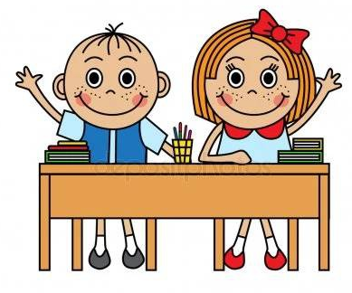
Máš už napsáno?
ZKONTROLUJ SI!

Slide 2
Věta začíná VELKÝM písmenem.
1

Slide 3
Znaménka jsi zkontroloval?
.
2

Slide 4
VLASTNÍ jména začínají vždy VELKÝM písmenem.
3

Slide 5
Na konci věty je vždy
.
4
?
!

